Slide 1
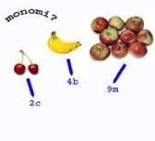
Didattica inclusiva
Capovolgi….AMO l’ insegnamento
Vera Francioli & Claudio Marchesano
Liceo Kennedy – Roma 20 febbraio 2017

Slide 2
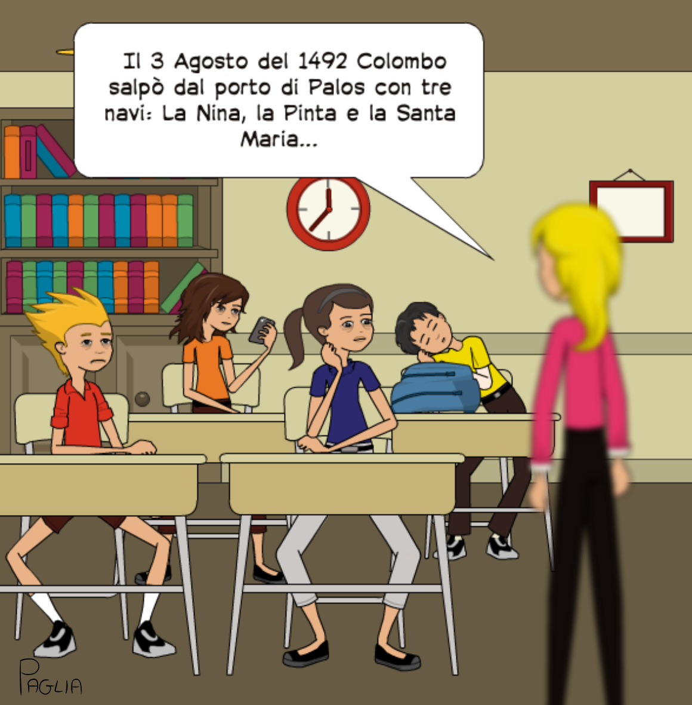
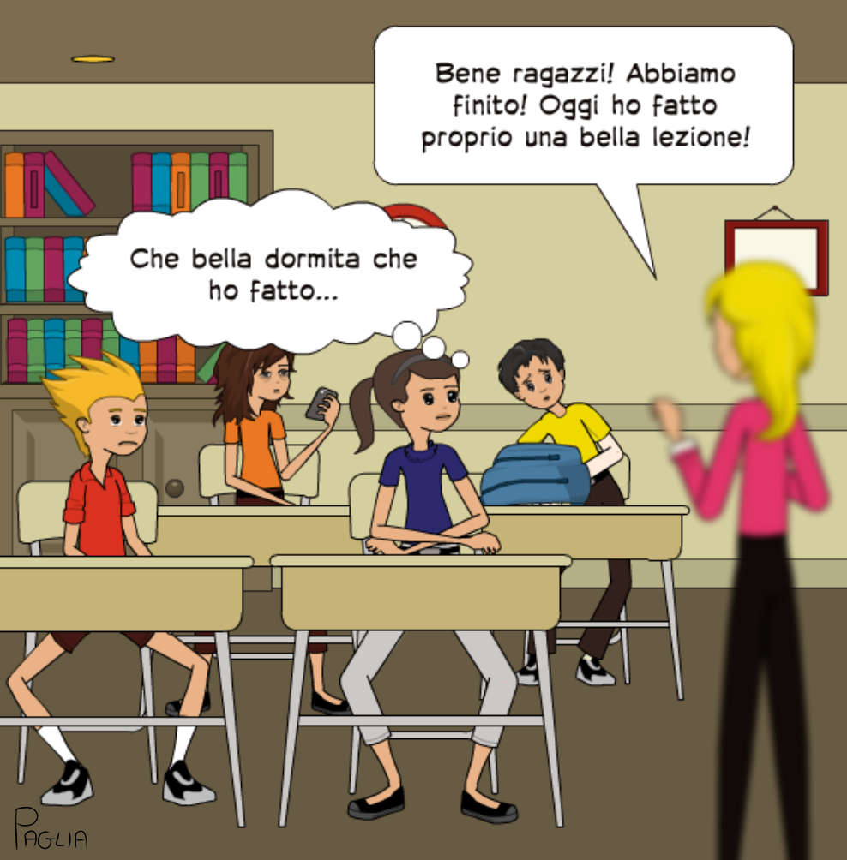
La scoperta dell’America
Due ore dopo

Slide 3
il tempo passa…
il presidente, la croce e il professore che ti legge sempre la stessa storia nello stesso modo, sullo stesso libro con le stesse parole da quarant'anni di onesta professione.
(Da “Compagno di scuola” – Antonello Venditti - 1975)

Slide 4
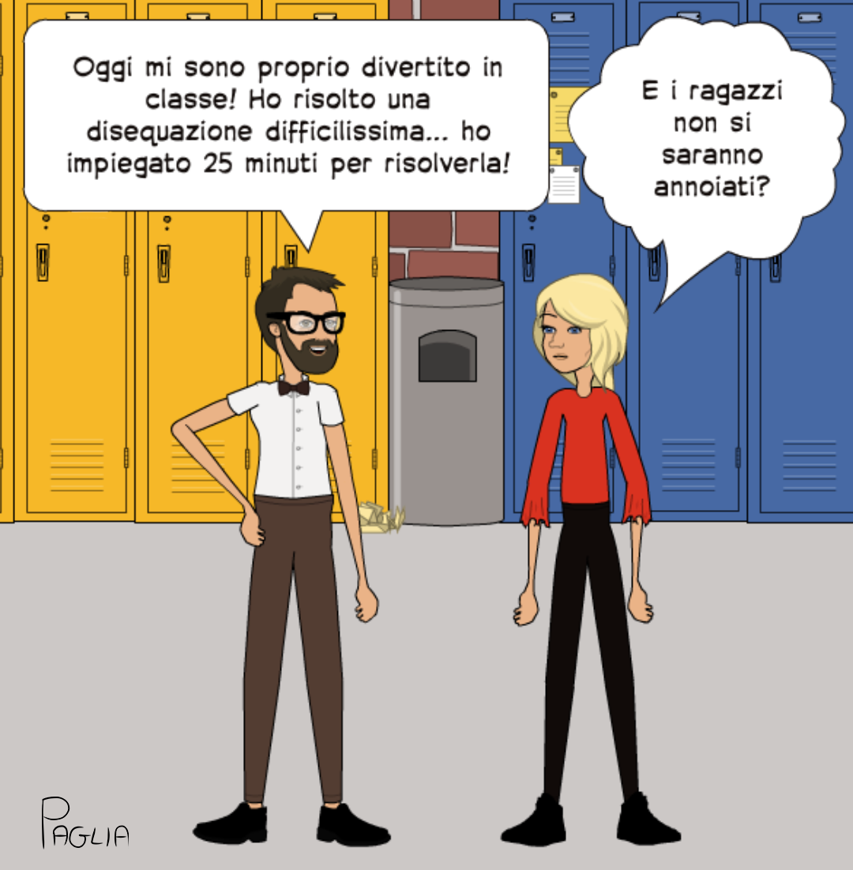
Diario di scuola

Slide 5
Da “Diario di scuola”-Daniel Pennac
II buon senso pedagogico dovrebbe rappresentarci il somaro come lo studente più normale che ci sia: quello che giustifica pienamente la funzione di insegnante poiché abbiamo tutto da insegnargli, a cominciare dalla necessità stessa di imparare! E invece no.

Slide 6
Da “Diario di scuola”-Daniel Pennac
Sin dalla notte dei tempi scolastici,
lo studente ritenuto normale è quello che oppone meno resistenza all’insegnamento,
quello che si presume non dubiti del nostro sapere e non metta alla prova la nostra competenza,
uno studente che ci faciliti il compito, dotato di una capacità di comprensione immediata, …..

Slide 7
Da “Diario di scuola”-Daniel Pennac
..che ci risparmi la ricerca delle vie d’accesso al suo intelletto,
uno studente naturalmente fornito di capacità di apprendimento,
che cessi di essere un ragazzino turbolento o un adolescente problematico durante la nostra ora di lezione, ……

Slide 8
Il Metodo Singapore

Slide 9
Il Metodo Singapore Grandi vantaggi per i BES , i DSA e..gli stranieri
Proviamo ad immaginare le difficoltà legate alla stenografia dei simboli di un alunno dislessico o discalculico o straniero
Se prima l’argomento viene trattato attraverso la fase pittorica e compreso veramente…..
I simboli diventano il veicolo…. non la destinazione

Slide 10
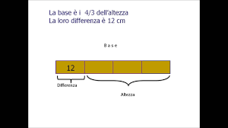
Come l’abbiamo scoperto
Abbiamo scoperto il metodo Singapore ,
grazie alla didattica capovolta
Abbiamo sperimentato il metodo Singapore,
grazie all’apprendimento cooperativo e collaborativo

Slide 11
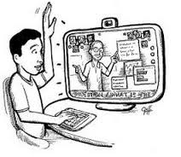
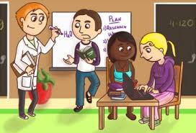
flipped classroom o didattica capovolta
Inversione dei ruoli ….
A scuola si fanno i compiti e non solo …
A casa si seguono le (video) lezioni …. e non solo

Slide 12
La nostra esperienza
matematicapovolta
I ragazzi nativi digitali hanno altri stili di apprendimento
Chiedono sempre più spesso un insegnamento individualizzato
Con l’adesione a ‘book in progress’ scopriamo la didattica capovolta
Nel 2013 nasce matematicapovolta, e , all’inizio, vengono utilizzate soprattutto videolezioni e verifiche
Il sito è OPEN SOURCE…. Gratuito e a disposizione di tutti

Slide 13
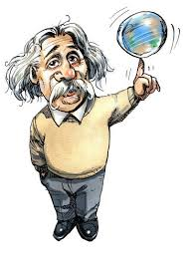
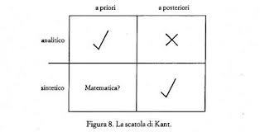
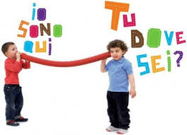
Quali videolezioni ….
Accessibili, efficaci , coinvolgenti ….
Gratuite
Sintetiche
Comunicazione chiara ed efficace
Gradevoli e divertenti, quando è possibile

Slide 14
Quali videolezioni per matematicapovolta?
Riferimenti affidabili e …. «fai da te» ….
Khan Academy in italiano
Schooltoon (la scuola a cartoni…)
Julio Rios
LessThan3Math (analisi approfondite)
Un canale Youtube con videolezioni autoprodotte

Slide 15
Quali ipertesti proporre?
Questioni importanti alle quali rispondere
Avere testi di facile consultazione:
formalismi e simboli essenziali
Stimolare la curiosità e l’apprendimento
Limitarsi ai nuclei fondanti,
senza pretendere di essere esaustivi su tutta la linea
Allenarsi: esercizi da svolgere ,
con la possibilità di avere esercizi svolti da consultare

Slide 16
Ipertesti di facile consultazione
FORMALISMI E SIMBOLI ESSENZIALI
Per far avvicinare i ragazzi ad un testo che non sia pieno soltanto di simboli astratti…

Slide 17
Stimolare curiosità ed approfondimento
Inserendo nel testo links a sottoargomenti oppure ad aspetti storici oppure ad applicazioni in altre discipline…

Slide 18
Limitarsi ai nuclei fondanti
Esposizione del solo nucleo fondante dell’ argomento proposto, per evitare che si generi
l’ allontanamento dalla lettura della pagina…

Slide 19
Allenarsi
Proporre tanti esercizi svolti e da svolgere ma…senza esagerare col virtuosismo del calcolo…

Slide 20
Il panorama attuale…
Desiderio di risposte immediate
Desiderio di essere al centro dell’attenzione
Difficoltà a rimanere concentrati per più di 15 minuti sulla stessa cosa
Possibilita’ di Nuotare nel web senza BUSSOLA e senza le giuste VELE
Disponibilità praticamente immediata di grandi quantità di informazioni

Slide 21
La scuola ha un unico problema: i ragazzi che perde (don Lorenzo Milani)

Slide 22
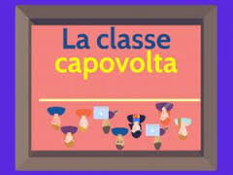
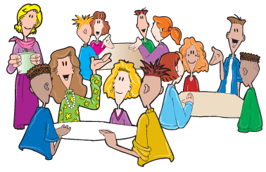
Il grande cambiamento può avvenire in classe: la didattica capovolta offre più possibilità
Esistono tante “buone pratiche” per apprendere
Molte sono basate sull’apprendimento tra pari
Utilizzo del sito del prof o della prof
Corsi di recupe…ro..vesciati
Per…corso per Salvo, per Andrea, per Kevin, per Rabbi…..

Slide 23
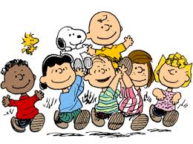
esempi di apprendimento tra pari
Cosa si può fare in una classe capovolta
Gare a squadre ( squadre scelte in modo casuale ; tante domande tipo PROBLEM SOLVING)
Svolgimento (a coppie) di un prototipo della prossima verifica (pubblicato anche sul sito del Prof)
Riscaldamento (in coppia o in gruppi di 4 persone) prima della verifica con un prototipo della verifica

Slide 24
Esempio di gara a squadre
Problem solving ed equazioni
Un pollo pesa 2 kg + Un Terzo di Pollo. Quanto pesa il pollo ?
Aldo,Bruno e Carlo hanno in tutto 84 Euro. Aldo ha il doppio dei soldi che ha Bruno , il quale , a sua volta, ha il doppio dei soldi che ha Carlo. Quanti soldi ha in tasca Bruno ?
Due mele e tre pere pesano 355 grammi ; Tre pere e Cinque mele pesano 550 grammi. Ogni mela ha lo stesso peso ed ogni pera ha lo stesso peso. Quanto pesa una pera ?
Nel pollaio di donna Rosa ci sono solo polli e conigli. Si contano 440 zampe e 200 teste. Quanti sono i conigli ? E i polli ?

Slide 25
esempi di apprendimento attivo Cosa si può fare in una classe capovolta
Verific..a convenienza
C’è più tempo per correggere singolarmente le verifiche insieme ai ragazzi (si può dedicare più tempo a chi ha più bisogno di sostegno)

Slide 26
…cos’altro si può fare ?
APPRENDIMENTO
COLLABORATIVO
Partecipazione attiva del discente
Interazione tra pari per raggiungere un obiettivo comune

Slide 27
Per attuare in classe l’apprendimento collaborativo
Il docente
Organizza piccoli gruppi di lavoro (2 o 4 studenti)
Decide la sistemazione dell’ aula
Assegna il lavoro
Opera con i singoli gruppi dando istruzioni
Gli studenti
Collaborano
Preparano un resoconto da presentare alla classe
Sottopongono il resoconto finale all'insegnante ed alla classe
Sono impegnati per svolgere ognuno il proprio lavoro

Slide 28
Cosa valutare?
IL SINGOLO
Il singolo viene valutato in base ai risultati didattici, allo sviluppo delle abilità sociali e alla responsabilità rispetto al compito assegnato (incide sul successo del gruppo)
IL GRUPPO
Il gruppo viene valutato in base al risultato complessivo raggiunto, determinato dallo sforzo interconnesso dei vari membri in termini di abilità scolastiche e sociali

Slide 29
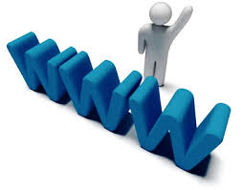
Un esempio in breve: il WebQuest
Proposta didattica che prevede lo svolgimento di un compito mediante l’uso dei media tecnologici e della rete Internet
Gli studenti compiono ricerche ‘guidate’ sul web.
Gli studenti realizzano un prodotto che può essere di vario genere.

Slide 30
Gli studenti realizzano…

Slide 31
Grazie per l’attenzione
DAPPRIMA TI IGNORANO.
POI TI RIDONO DIETRO.
POI COMINCIANO A COMBATTERTI.
POI ARRIVA LA VITTORIA.
MAHATMA GANDHI

